Slide 1
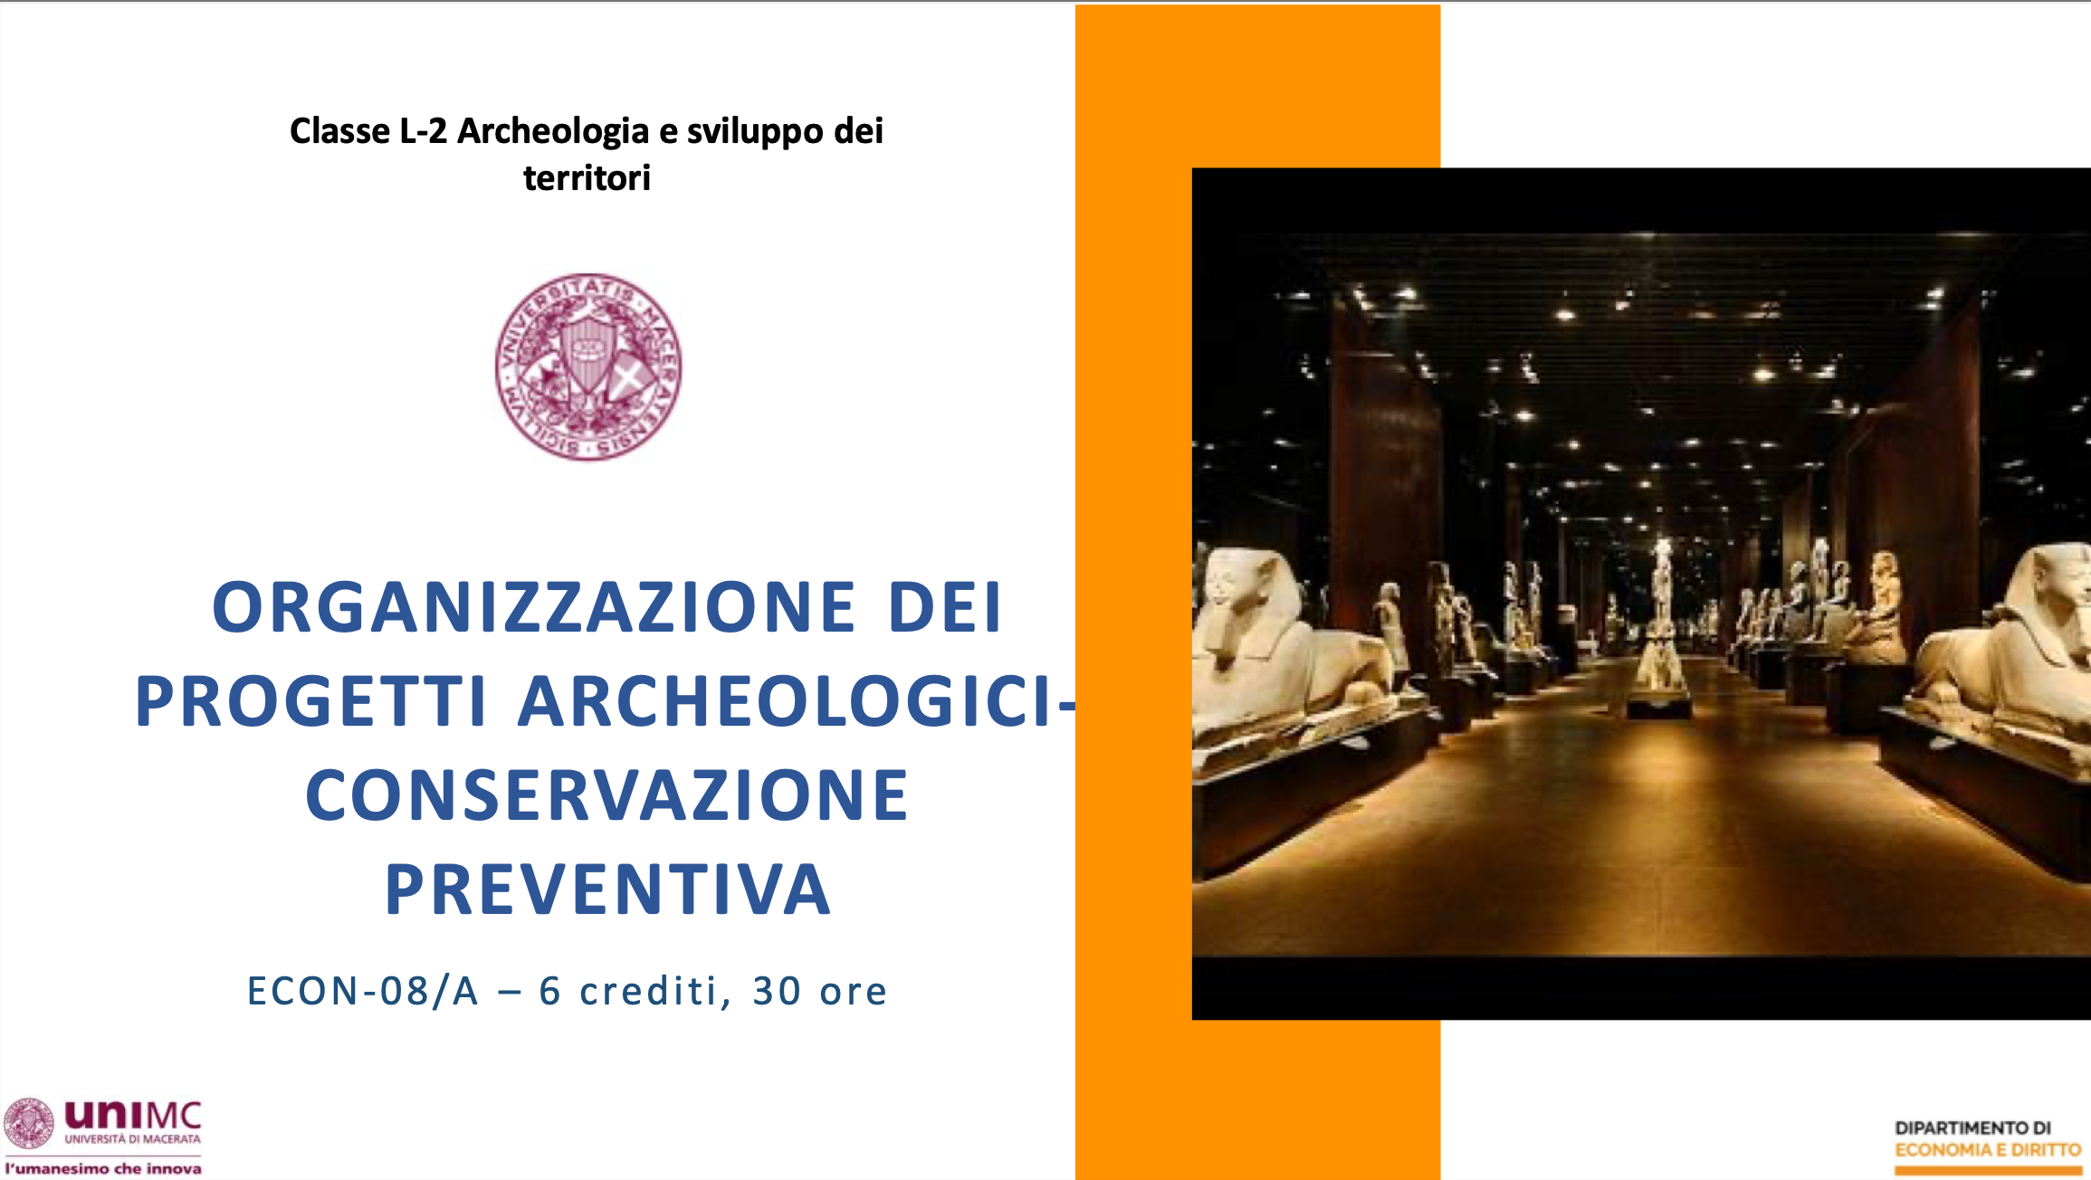

Slide 2
Lo studio delle organizzazioni
Ambiente
cultura
Struttura sociale
Org
Struttura fisica
Tecnologia

Slide 3
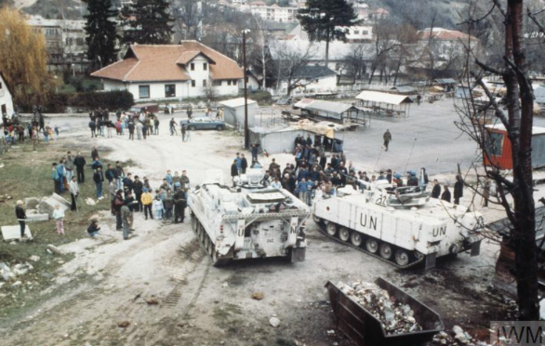
E se iniziassimo dalle domande?

Slide 4

E se iniziassimo dalle domande?

Slide 5

E se iniziassimo dalle domande?

Slide 6


Slide 7

E se iniziassimo dalle domande?

Slide 8
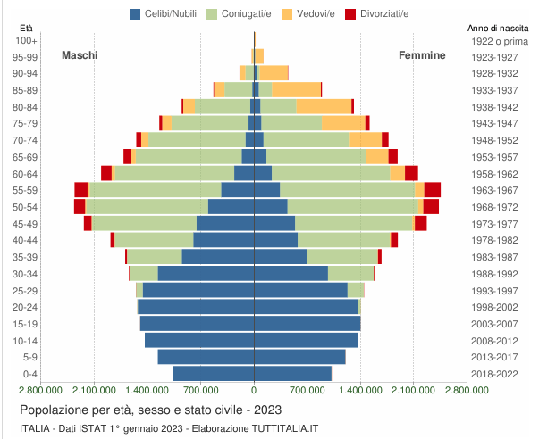
La piramide delle classi di età

Slide 9
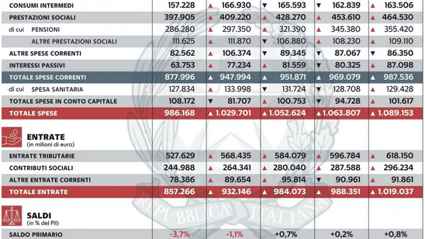

Slide 10
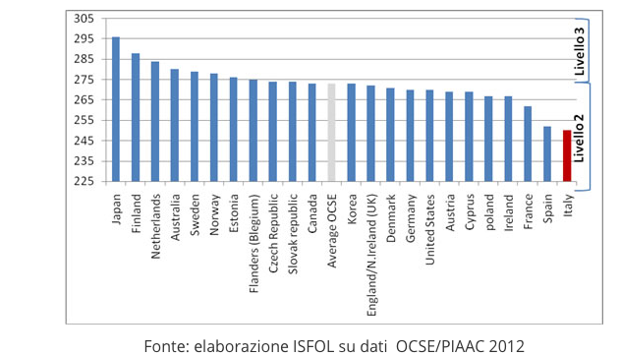
Dati PIAAC: competenze della forza lavoro

Slide 11
Le infinite configurazioni organizzative sembrano portare nella direzione che non si possa veramente comprendere la loro “natura intrinseca”;
Per questo si può parlare di “Teorie organizzative” come dei costrutti che ne definiscono le caratteristiche “teoriche”.
Non esistono “leggi” nei comportamenti umani…
Le organizzazioni “esistono…?”

Slide 12
3+1 prospettive di teorizzazione sulle organizzazioni
Epoca | Moderna | Simbolica | Postmoderna | Cyborg-capitalismo o C. della sorveglianza
Ontologia | Oggettiva: esiste una realtà esterna e oggettiva, la cui esistenza è indipendente dalla conoscenza; il mon do esiste come oggetto che deve essere scoperto | Soggettiva non è possibile conoscere un’esistenza esterna o soggettività senza averne una consapevolezza soggettiva; ciò che esiste è ciò che noi crediamo esistere | Linguistica: Il mondo esiste attraverso le rappresentazioni nel discorso, nella scrittura e negli artefatti. Scompaiono i «referenti», rimane la rappresentazione | Algoritmo: La realtà è l’esito di dati (macchine) che possono essere catturati più dalle tecnologie che dagli umani (realtà aumentata);
Epistemo-logia e metodi | Positivista: necessaria una concettualizzazione e una misurazione affidabile e ripetibile nel tempo. La conoscenza si accumula e permette il progresso (razionalità) Metodi: quantitativi: regressioni, varianze, path analysis | Interpretativa: dipende dal soggetto che conosce e può essere compresa solo dal punto di vista degli individui direttamente coinvolti. La «verità» è una costruzione sociale Metodi: osservazione partecipante, interviste etnografiche | Riflessività: possiamo conoscere in modo autoreferenziale, ci sono solo oggettivizzazioni. La conoscenza è un gioco di potere: i significati sono instabili. La verità è una maschera. Metodi: analisi critica; decostruzione | Machine learning: approccio conoscitivo si affida alle tecnologie del controllo (es. controllo con sensori e telecamere) e ad algoritmi in grado di rappresentare i dati secondo modelli definiti. Metodi: analisi critica, debunking, big data, analisi politica
Prodotto conosce-nza | leggi universali che governano le organizzazioni e le loro performance, standardizzazione | Costruite dai membri/descrivere i modi | Testi /decostruzione | Algoritmi e studi affidati a dati estratti da database

Slide 13
Organizations
                VS
                Organizing

Slide 14
Come diverge la “gestione” alla luce dei diversi approcci?
 | Organization | Organizing
Soggetti formali coinvolti
Soggetti informali coinvolt
Pubblico/ci
Competenze arruolate
Community engagement
Innovatività/cambiamento
Emergenze
Outcome
Strutture
Finanziamento
Gerarchia

Slide 15
Teoria delle organizzazioni…
(Ogranization Theory)
Una spiegazione “documentata” per set di osservazioni o risultati sperimentali (“cosa” definiamo come organizzazione)
Pensare a come si possa trovare causalità per i dati osservati (perchè osserviamo queste dimensioni? Cosa ci dicono?)
Ci possono essere una moltiplicità di complessità che possono essere incluse (teorie sociali che guidano l’analisi organizzativa: le pratiche, i valori, la leadership, le logiche istituzionali, ecc.)

Slide 16
Le discipline
Epoca | Moderna Fino anni ‘50 | Simbolica ‘60-’89 | Postmoderna ‘89-2005 | Cyborg-capitalismo o C. della sorveglianza dal 2005
Ontologia | Oggettiva: esiste una realtà esterna e oggettiva, la cui esistenza è indipendente dalla conoscenza; il mondo esiste come oggetto che deve essere scoperto | Soggettiva non è possibile conoscere un’esistenza esterna o soggettività senza averne una consapevolezza soggettiva; ciò che esiste è ciò che noi crediamo esistere | Linguistica: Il mondo esiste attraverso le rappresentazioni nel discorso, nella scrittura e negli artefatti. Scompaiono i «referenti», rimane la rappresentazione | Algoritmi: La realtà è l’esito di dati (macchine) che possono essere catturati più dalle tecnologie che dagli umani (realtà aumentata);
Discipline | Economia Ingegneria Statistica Sociologia Scienze politiche Biologia ecologia | Psicologia sociale Antropologia culturale Studi tradizioni pop linguistica Semiotica Ermeneutica | Filosofia post-strutturalista Architettura post-moderna Teoria letteraria Studi di genere Studi culturali Filosofia estetica | Informatica Cyber security Science and technology studies Sociologia Scienze politiche

Slide 17
Quindi? Trova la definizione giusta….
Un’organizzazione è...
Entità: Un’entità sociale guidata da obiettivi, progettata come sistema di attività deliberatamente strutturate e coordinate, che interagisce con l’ambiente esterno.
Processo: L’insieme delle attivita e interazioni di persone che lavorano collaborativamente per creare, sviluppare, e distribuire prodotti e servizi.
Idea: Un concetto che ci aiuta a capire alcuni aspetti della nostra esperienza quotidiana
COORDINAMENTO E DIFFERENZIAZIONE
Notes:
L’organizzazione come un processo:
Alcuni studi suggeriscono di focalizzarsi sulle organizzazioni non come entita ma piuttosto come ‘processi di organizzazione’ (e.g. Jackson and Carter, 2006).
Focus sulle pratiche e interazioni sociali che costituiscono le organizzazioni come tali.
Le organizzazioni come esempi di attivita organizzative.
L’organizzazione come un concetto:
Organizzazione come un concetto che ci aiuta a navigare la realta in cui viviamo.

Slide 18
Prospettiva Moderna
Adam Smith: la fabbrica degli spilli (anche la signora Raku)
Karl Marx: il problema del ”potere” e del “conflitto sociale”
Durkheim: organizzazione formale ed informale
Max Weber: potere tradizionale, carismatico, razionale-legale (burocrazia dalle organizzazioni industriali alla società, rischio iron cage)
Taylor, Fayol, Barnard
Bertalanffy (macro/meso/micro)
Tavistock Institute (Human relations)

Slide 19
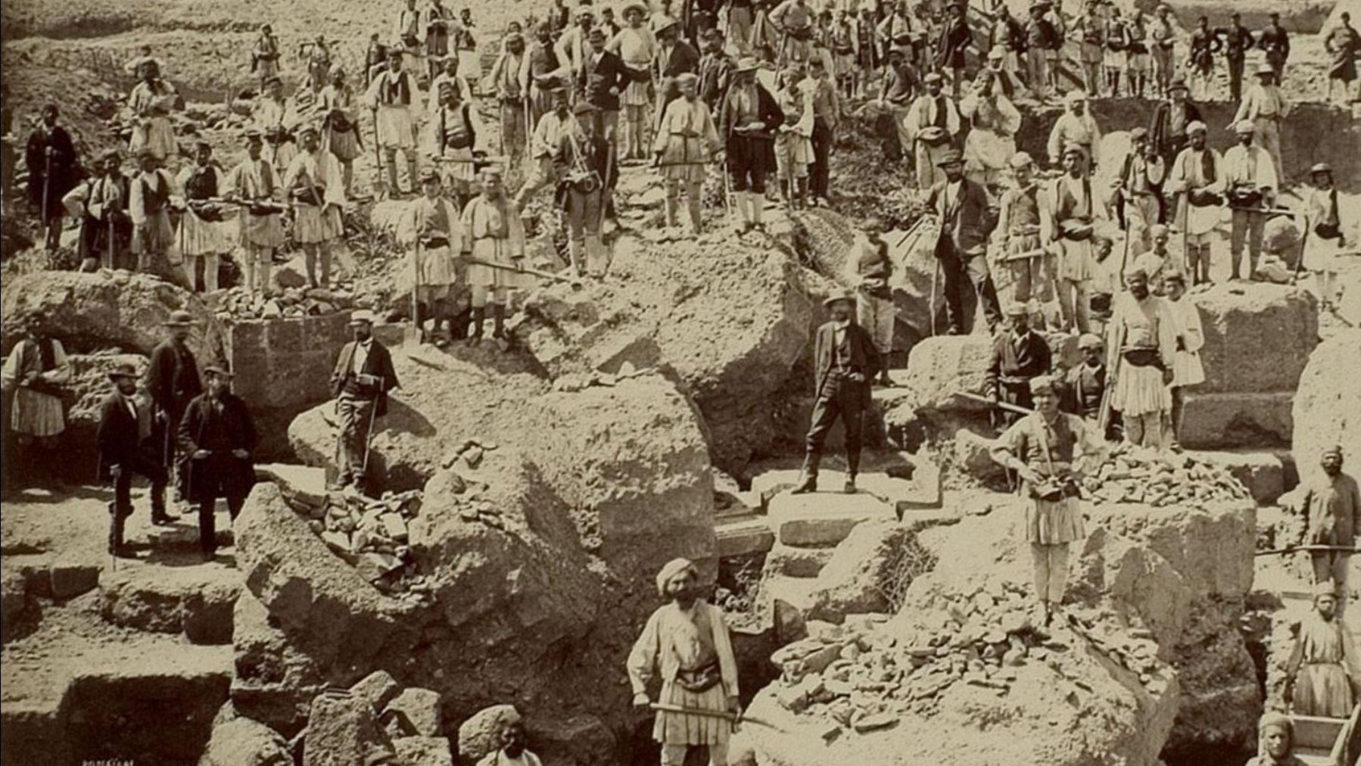

Slide 20
ProspsettivaSimbolica
Thomas: la profezia che si auto avvera
Berger & Luckmann: ordine sociale dipende dalle interpretazioni (costruzione sociale: esteriorizzazione, oggettivizzazione, interiorizzazione)
Weick: O. assumono forma delle mappe cognitive dei componenti (organizing; enactment, sensemaking)
Selznick: organizzazione e istituzione, neoistituzionalismo
Geertz: cultura, una scienza interpretativa in cerca di significati (thick description)

Slide 21
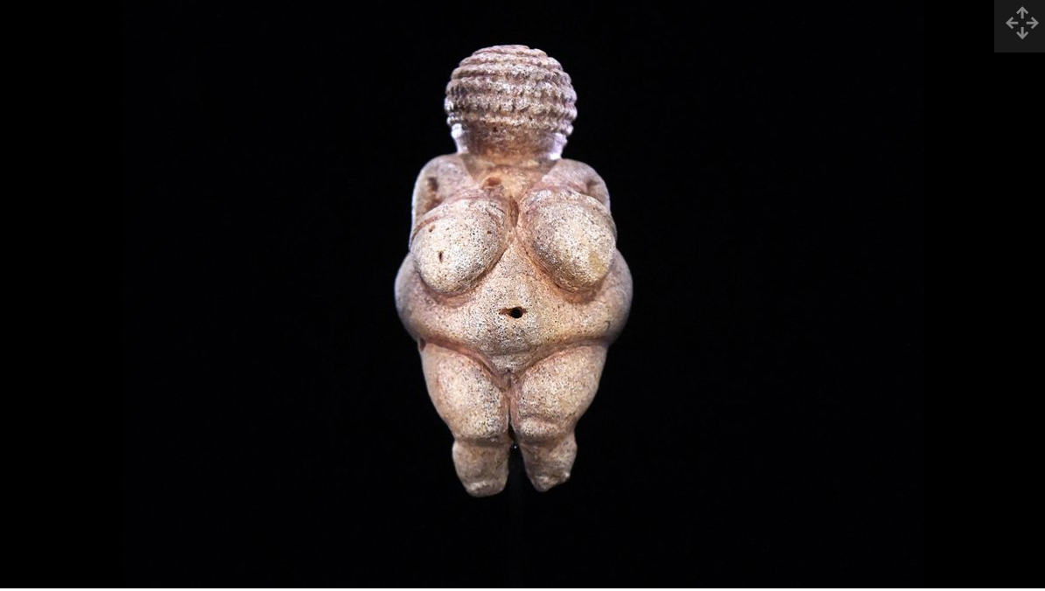
Venere di Willendorf, 24-26k anni fa

Slide 22
Prospettiva Postmoderna
Van Maanen: Storytelling, realiste, confessionali, impressioniste
Clifford e Marcus: multisited ethnography
Antropologia: rischio della pazialità e del neocolonialismo
Lyotard: “La condizione postmoderna” Mito del progresso la grande narrazione
Latour: scienza e tecnologia esito di processi sociali. Network umani e non-umani, repubblica degli oggetti
Foucault: conoscenza e potere
Donna Haraway: Linguaggio e minoranze, cyborg (inclusione e diversity management*)
*Il 28 marzo incon tro su diversity management…

Slide 23
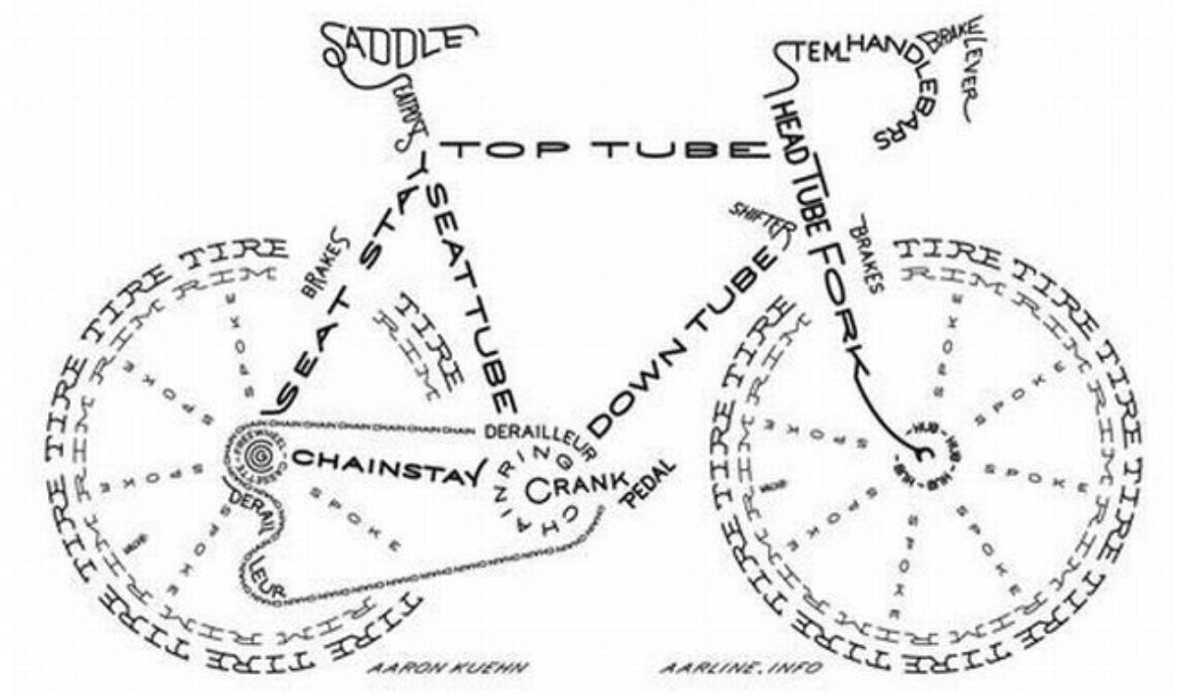

Slide 24
Prospettiva del Cyber-capitalismo
Shoshana Zuboff: capitalismo della sorveglianza
Science and Technologies Studies (STS): la scienza non è democratica
*Il 28 marzo incon tro su diversity management…

Slide 25
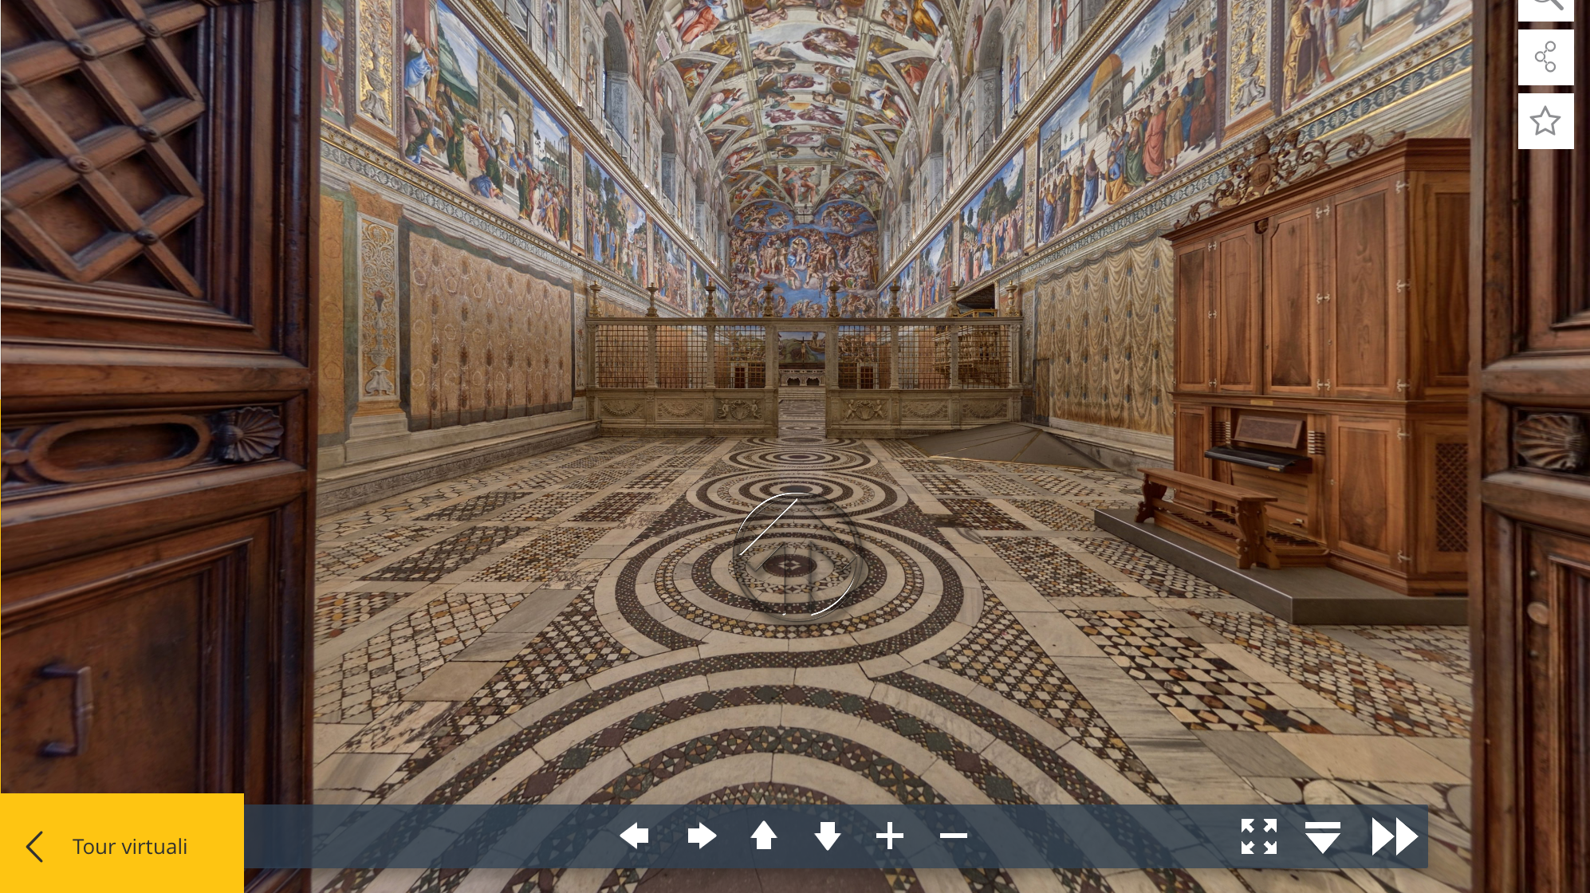

Slide 26


Slide 27


Slide 28
Memo: Adotta un museo/parco archeologico o sito
Musei e monumenti in Italia
Nel 2017 il patrimonio culturale italiano vanta 4.889 musei e istituti similari, pubblici e privati, aperti al pubblico. Di questi, 4.026 sono musei, gallerie o collezioni, 293 aree e parchi archeologici e 570 monumenti e complessi monumentali.
I musei e le altre strutture espositive a carattere museale hanno registrato il massimo storico di 119 milioni di ingressi nel 2017 (+7,7% rispetto al 2015) così suddivisi: 57,8 milioni i musei, 15,5 milioni le aree archeologiche, 45,8 milioni i monumenti. L’incremento maggiore riguarda i monumenti e le aree archeologiche.
Sono 2.371, uno su tre, i Comuni italiani che ospitano almeno una struttura a carattere museale. È un patrimonio diffuso su tutto il territorio nazionale: 1,6 musei o istituti similari ogni 100 km2 e circa uno ogni 12 mila abitanti.
Le regioni con più strutture museali (29% del totale) sono Toscana (528), Emilia-Romagna (482) e Lombardia (409). Nel Mezzogiorno si concentra invece oltre la metà delle aree archeologiche (50,8%), il 30,7% si trova in Sicilia e Sardegna.
A Roma e Firenze si contano quasi 200 tra musei, aree e monumenti, ma anche i Comuni con meno di 2mila abitanti (il 27,9% del totale dei comuni) accolgono un’ampia percentuale di istituzioni museali (il 16,7%). Alcuni di questi hanno nei loro territori sino a quattro o cinque istituti.
La maggior parte dei musei presenti in Italia espone collezioni di etnografia e antropologia (12,8%), archeologia (12,7%) e arte antica (12,3%). Aumenta il numero di strutture con raccolte monotematiche di materiali (10%).

Slide 29

Le organizzazioni culturali (IC, ETS, ecc.)
Un tentativo di “reificazione”…

Slide 30
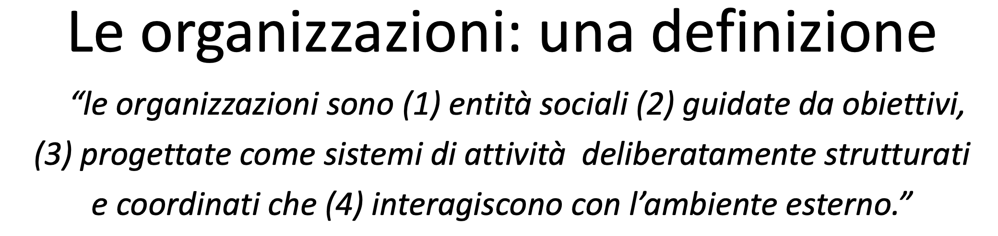
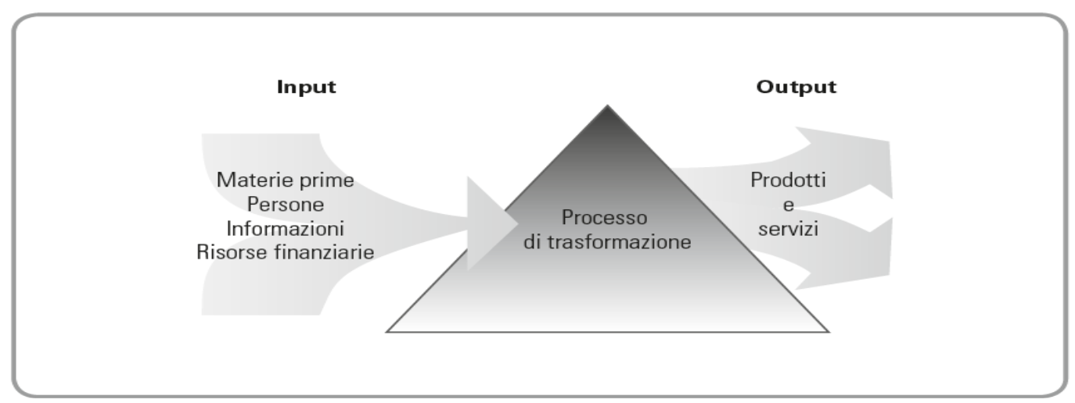

Slide 31
Organizzare i beni culturali per creare valore!!
Organiz-zazione
Trovare risorse per gli obiettivi desiderati
Produrre beni e servizi in maniera efficiente
Facilitare innovazione
Utilizzare moderne tecnologie produttive e dell'informazione
Adattarsi all'ambiente in trasformazione e influenzarlo
Conciliare le sfide, le di diversità, etica e coordinamento
Creare valore per azionisti, clienti e dipendedenti

Slide 32
Lo studio delle organizzazioni
Ambiente
cultura
Struttura sociale
Org
Struttura fisica
Tecnologia

Slide 33
Lo studio delle organizzazioni
Ambiente
cultura
Struttura fisica (dimensioni)
Formalizzazione
Specializzazione
Gerarchia
Complessità
Centralizzazione
Struttura sociale
Org
Fattori contingenti
Tecnologia

Slide 34
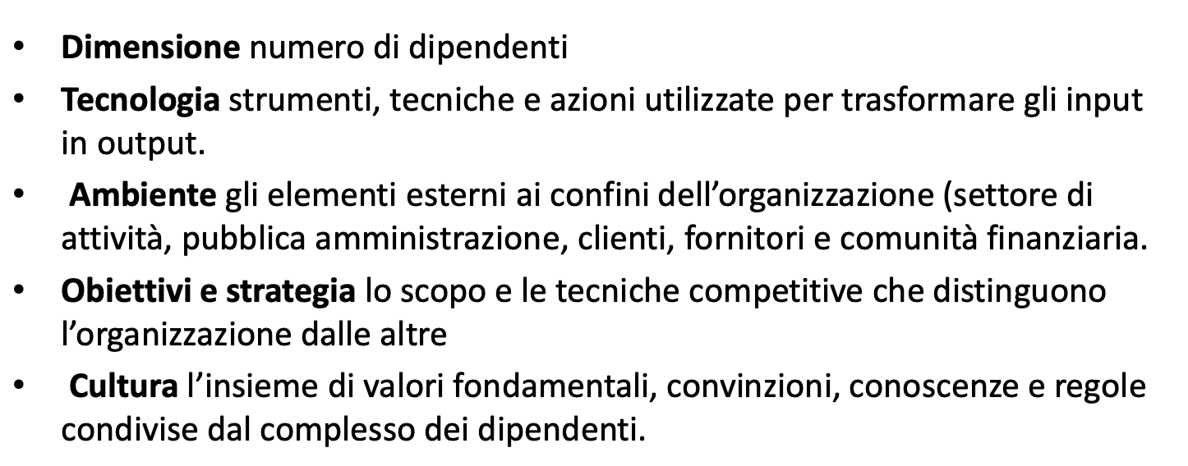
I fattori contingenti

Slide 35
Dimensioni strutturali 1/2
Formalizzazione dell’O. in documentazione comprendente:
Procedure
Specializzazione (differenziazione):
Divisione sociale del lavoro (chi fa che cosa…)
Mansionari
Regolamenti
Manuali sulle linee di condotta (privacy, pratiche definite)
Adesione a marchi e disciplinari;

Slide 36
Dimensioni strutturali 2/2
Gerarchia (coordinamento [line]):
“ampiezza dell’ambito di comando (span of control)
Complessità dell’O.:
Sotto divisioni o unità (verticale, orizzantale, territoriale)
Centralizzazione: livello organizzativo per la presa di decisioni

Slide 37
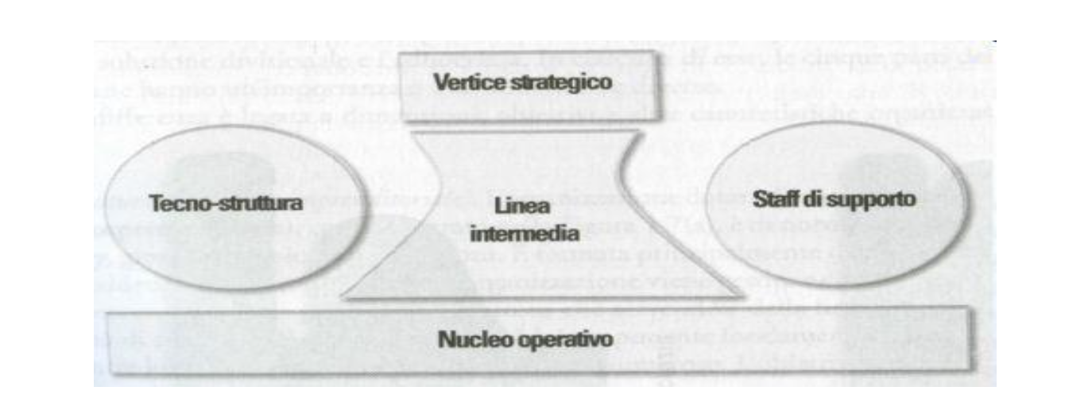
Le componenti organzzative (Mintzberg 1992)

Slide 38
Le 5 parti dell’organizzazione
Nucleo operativo
Attivita’ fondamentale
Vertice strategico
Tecnostruttura
Supervisione diretta
Staff di supporto
Organo di staff
Servizi indiretti
Linea intermedia
Collegamento tra le prime due

Slide 39
Le componenti organzzative (Mintzberg 1992)

Slide 40
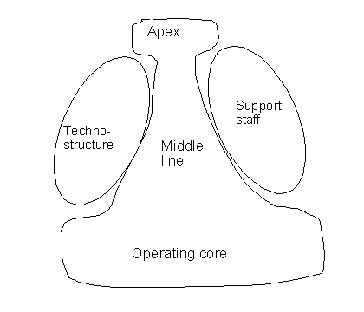
Es.: Un’impresa culturale
Assemblea soci, stakeholders
CEO (Direzione)
Curatela delle esposizioni, formazione, personale, analisi di Sistema (valutazioni, controllo qualità, servizi core)
Ufficio legale, mensa,
ufficio PR, servizi NON core
Responsabiltà:
Settore fruizione, accoglienza, produzione
Personale amministrativo, di sala, specifico per I servizi, trasporti, etc.
Fonte: Adattamento da Mintzberg

Slide 41

Le 5 configurazioni fondamentali di Mintzberg (modelli puri)
1. STRUTTURA SEMPLICE (Entrepreneurial startup) Formata da vertice strategico e nucleo operativo; caratterizzata da accentramento, supervisione diretta; quasi assenti tecnostruttura, linea intermedia e staff di supporto, scarsa standardizzazione e formalizzazione; adatta ad un ambiente semplice e dinamico (es. piccola impresa di carattere imprenditoriale)

Slide 42
Organigramma: struttura semplice
Direzione
Segreteria
Ricerca & Sviluppo
Acquisti
Produzione
Vendite
Amministrazione
Dimensioni piccole
Gestione familiare
Approccio personalistico

Slide 43

Le 5 configurazioni fondamentali (segue)
2. BUROCRAZIA MECCANICA (machine bureaucracy): grandi volumi di attivita’ con sistemi produttivi di massa; coordinamento mediante gerarchia e standardizzazione (tecnostruttura e linea intermedia molto sviluppate). E’ adatta ad un ambiente semplice e stabile - sempre meno frequente (es. produzione di autoveicoli, societa’ di assicurazione, servizi telefonici)

Slide 44

Le 5 configurazioni fondamentali (segue)
3. BUROCRAZIA PROFESSIONALE (professional bureaucracy): elevata formalizzazione ma basso accentramento ed assenza di supervisione diretta; coordinamento mediante standardizzazione delle capacita’; molto sviluppati nucleo operativo (formato da professionisti) e staff di supporto; scarsa rilevanza della tecnostruttura. Adatta ad ambienti complessi e relativamente stabili (es. Universita’, settore della revisione contabile)

Slide 45
Organigramma: struttura funzionale
CEO - General manager
Segreteria
Ricerca & Sviluppo
Produzione
Vendite
Sistemi informativi
Finanza
Risorse umane
Marketing
....
...
Gerarchia chiara
Ambiente stabile
Alti volumi
Bassi costi unitari
Lentezza
Debole coordinamento tra funzioni

Slide 46

Le 5 configurazioni fondamentali (segue)
4. STRUTTURA DIVISIONALE: deriva da una burocrazia meccanica che diversifica i suoi prodotti o servizi; le divisioni sono raggruppate in base al prodotto/mercato al quale si riferiscono; grande sviluppo della linea intermedia (responsabili di divisione), coordinamento mediante standardizzazione dei risultati attraverso sistemi di programmazione e controllo; grande sviluppo della tecnostruttura e dello staff di supporto. Le singole divisioni assumono la configurazione di burocrazie meccaniche. E’ adatta ad ambienti non troppo complessi e non troppo instabili.

Slide 47
Organigramma: struttura divisionale
Direzione
Staff centrale
Divisione 1
Divisione 2
Divisione 3
Staff centrale
Divisione 4
Staff
Staff
Line
Line
line
Nucleo op.
Nucleo op.
Nucleo op.
Grandi dimensioni
Ambienti instabili
Riduce incertezza nel coordinamento

Slide 48
Organigramma: struttura divisionale
General Mananger - CEO
Direzione prodotti | Ricerca e sviluppo | Produzione | Marketing e vendite | Assistenza post vendita | ….
Product manager 1
Product Manager 2
Product Manager 3
Product Manager 4
…

Slide 49
Organigramma: struttura a matrice
General Mananger - CEO
Coordinamento
Ambiente incerto
Competenze funzionali
Competenze prodotto
Direzione prodotti | Ricerca e sviluppo | Produzione | Marketing e vendite | Assistenza post vendita | ….
Product manager 1
Product Manager 2
Product Manager 3
Product Manager 4
…

Slide 50

Le 5 configurazioni fondamentali (segue)
5. ADHOCRAZIA: gestisce l’innovazione. Formalizzazione molto limitata, scarsita’ di regole, aggiustamento reciproco, alto valore alla competenza e formazione professionale. Il nucleo operativo si fonde con la tecnostruttura. E’ adatta ad ambienti complessi e dinamici (es. Societa’ di consulenza, settore aerospaziale, settore computer)

Slide 51
Team di top manager
Adhocrazia
Process owner
Team 1
Team 2
Team 3
Analisi di mercato→Ricerca → Pianificazioone prodotto → Testing
Cliente
Processo di sviluppo di nuovi porodotti
Process owner
Team 1
Team 2
Team 3
Analisi di mercato →Acquisti → Flusso Materiali →Distribuzione
Cliente
Processo di acquisto e logistica

Slide 52
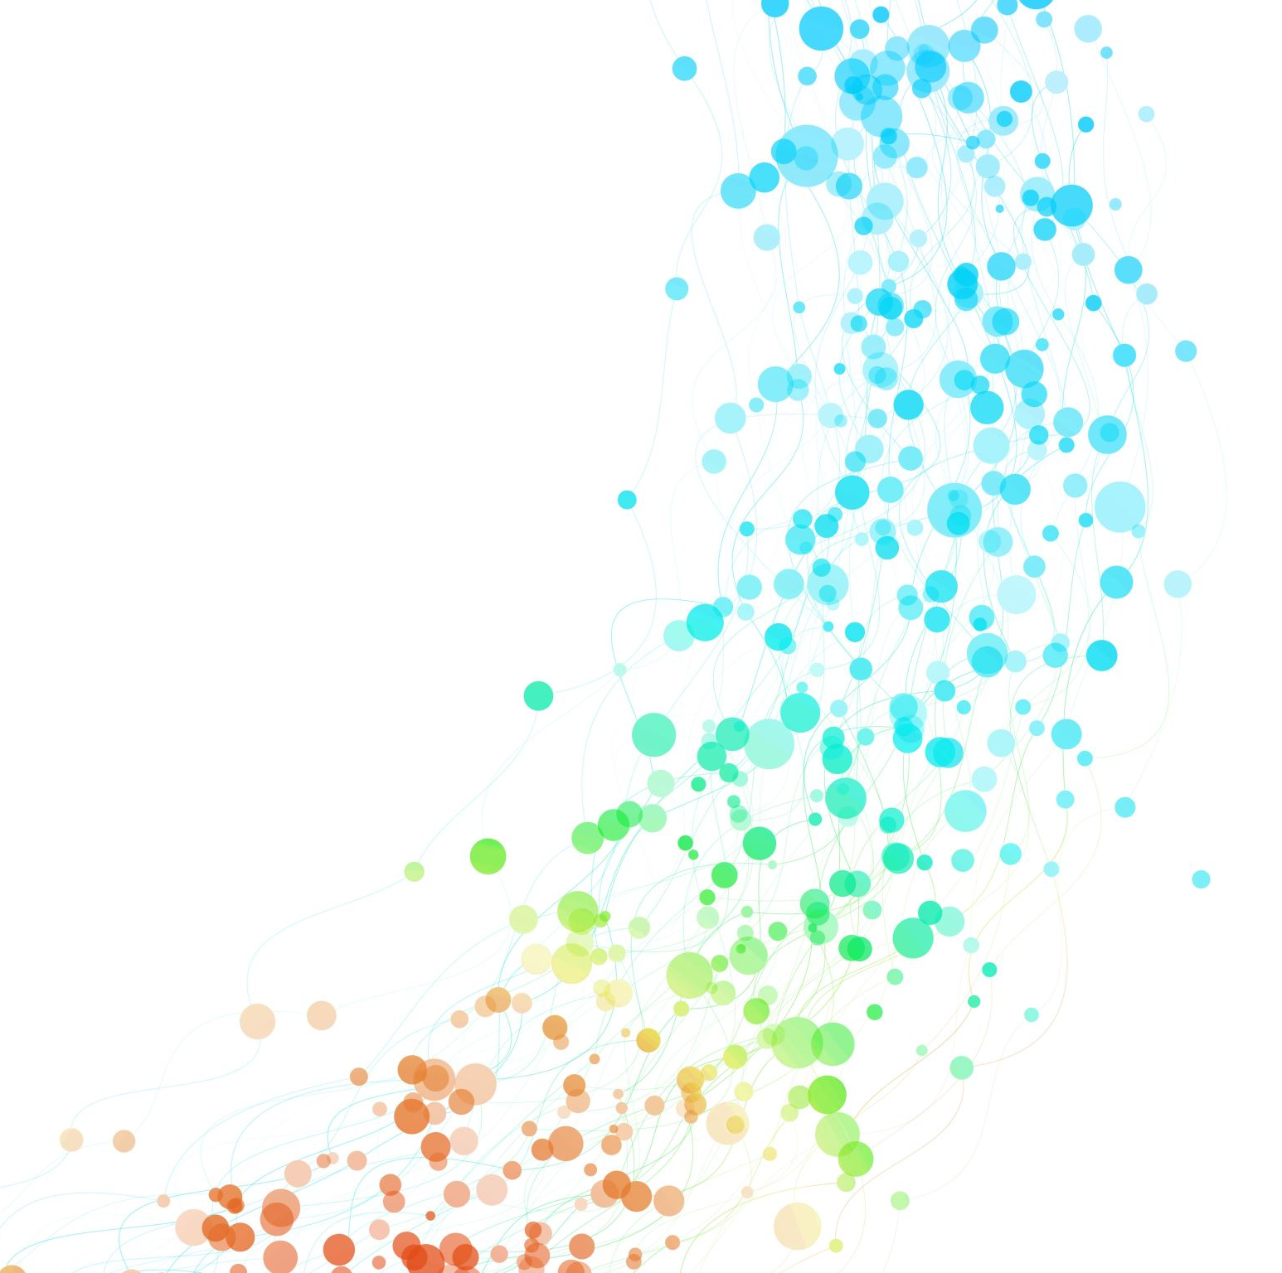
Le 5 configurazioni fondamentali (segue)
Le 5 configurazioni identificate da Mintzberg sono modelli puri; nella realta’ si trovano delle configurazioni ibride (es: orchestra sinfonica)

Slide 53
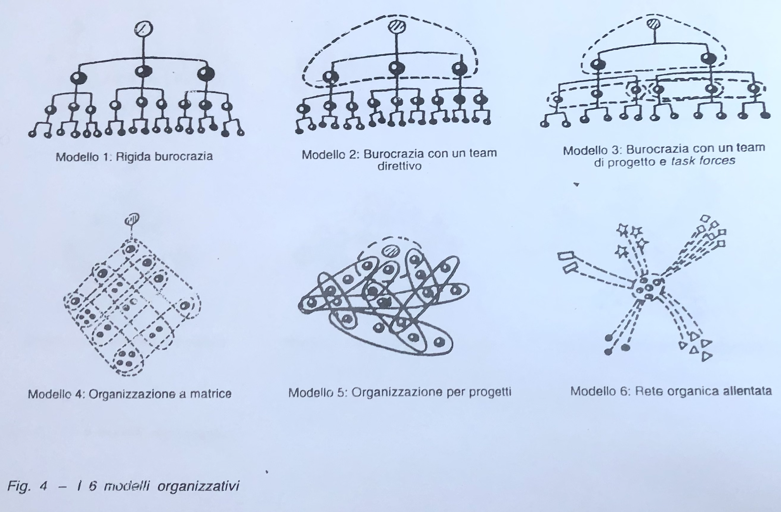
Images: le metafore dell’organizzazione
Gareth Morgan (1st 1985)

Slide 54
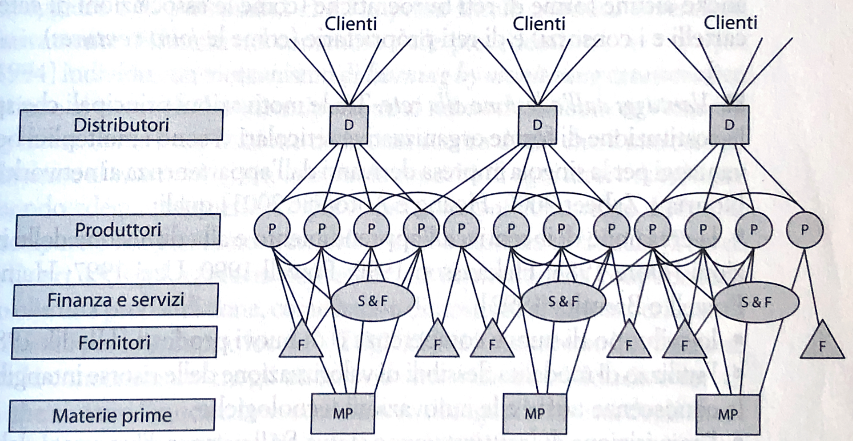
Terza fase: mercato, gerarchia e network

Slide 55

Rete di reti

Slide 56
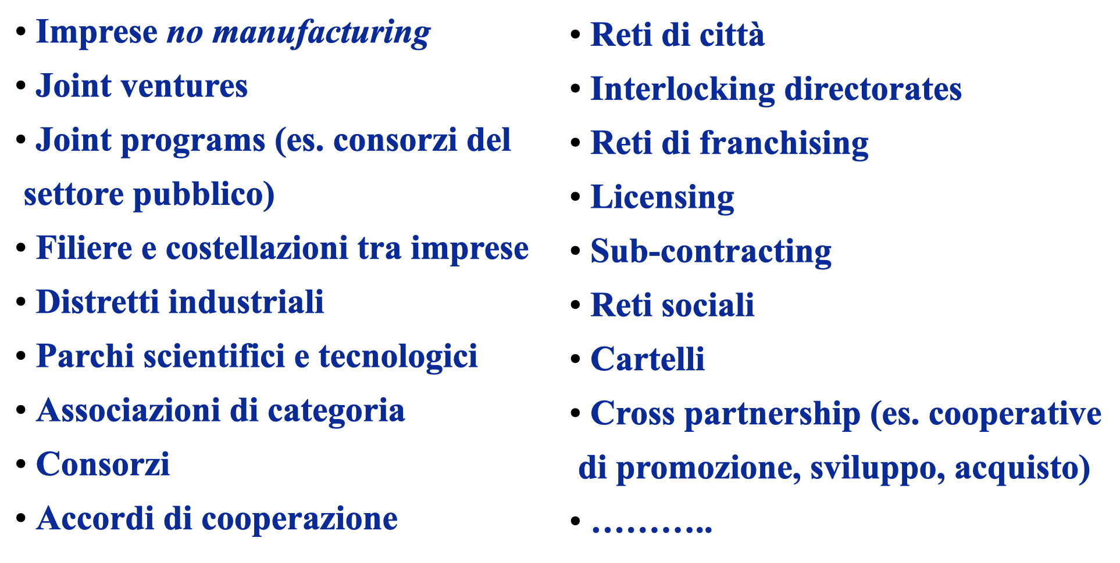
Network: un concetto sempre più diffuso

Slide 57

Ambiente & organizzazioni
Dopo una prima fase che ignorava l’ambiente, dagli anni sessanta si è compreso che organizzazione e ambiente sono sempre interrelate;
  Modelli diadici: organizzazione ←→ ambiente
  Modello dell’organizzazione dell’ambiente

Slide 58

Modelli diadici
Economia costi di transazione (ECT) come unità di analisi per la comprensione dell’efficienza organizzativa (Williamson, nobel 2009 con Elinor Ostrom)
Razionalità limitata: la percezione dell’ambiente e delle sfide organizzative è limitata
Opportunismo (moral hazard): strategia per nascondere o ingannare a fronte di regole condivise
Make or buy: tra incertezza, frequenza e specificità delle risorse (selezione fornitori)
Dipendenza dalle risorse (TDR): Organizzazione embedded nei contesti in relazione alla dipendenza (enacting…)
→limiti per distorsioni da dimensioni sociologiche (politica, cartelli, lobbies)

Slide 59
Modelli “ecologici”
Osservazione fenomenologica della popolazione delle organizzazioni:
  Variazione, selezione, ritenzione, lotta
  Imprinting
  Inerzia
  Specialiste e generaliste (grana “grossa” vs. “fine”)
Prospettiva neo-istituzionale, tre pilastri:
  Regolativo
  Normativo
  Cognitivo
→Le organizzazioni si inseriscono nei processi che costituiscono I tessuti istituzionali, a volte diventando istituzioni loro stesse

Slide 60

Isomorfìsmo
Coercitivo
Mimetico
Normativo

Slide 61
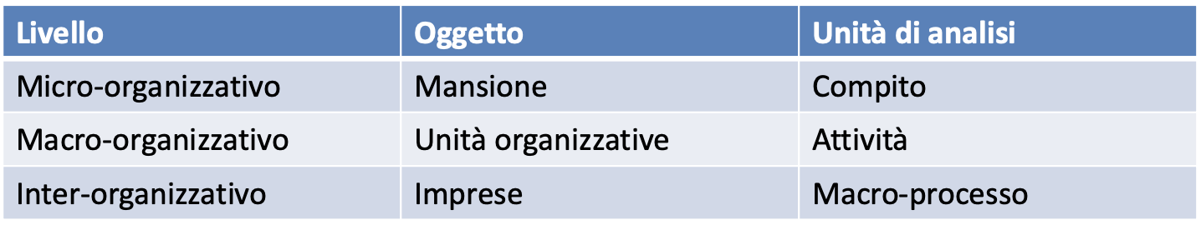
Progettazione organizzativa

Slide 62
Le fasi della progettazione organizzativa
Attivazione
Definizione degii attori
Comunicazione
Analisi
Progettazione
Change management
Verifica e valutazione

Slide 63
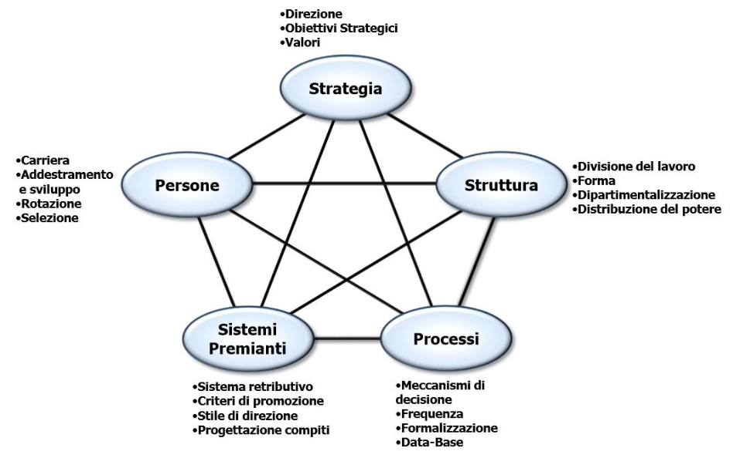
Star model di Galbraith

Slide 64
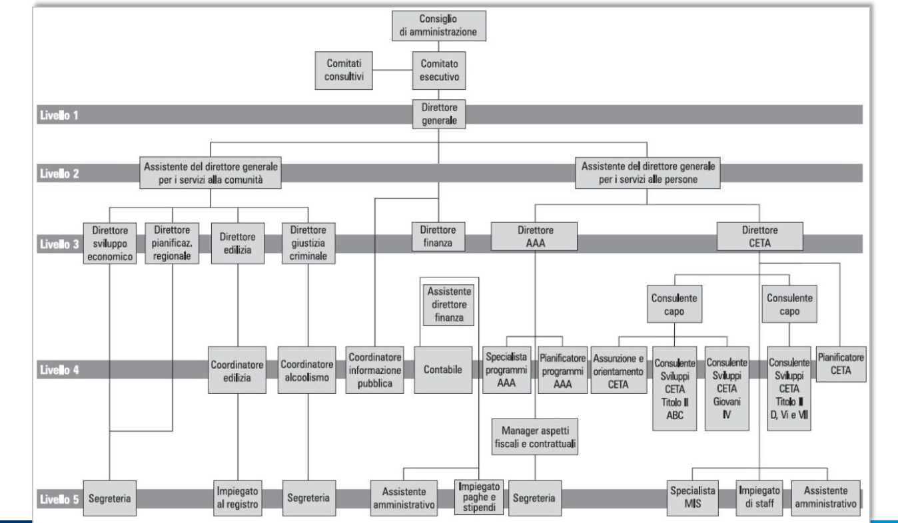

Slide 65
Livelli di analisi
Macro
Meso
Micro

Slide 66
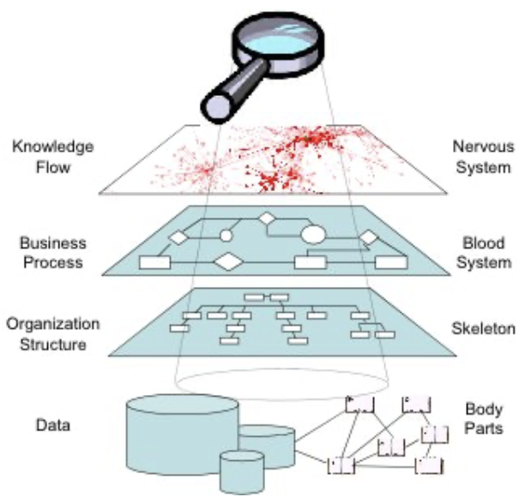
Visione multilayers

Slide 67
Macro
Meso
MICRO

Slide 68
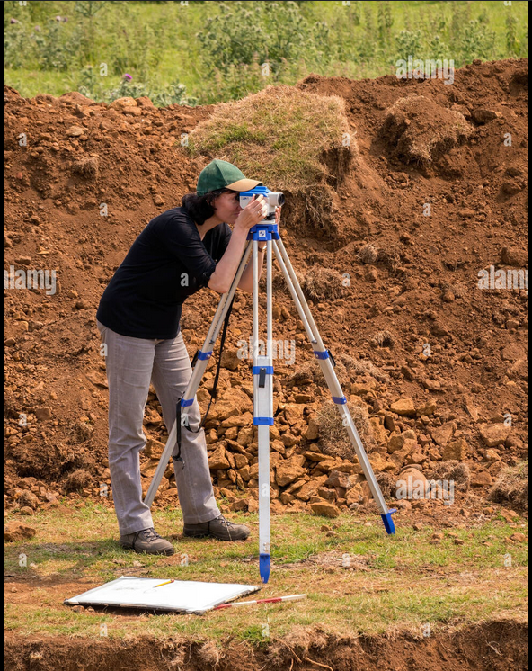
Scavare o non scavare?
Un tentativo di “reificazione”…

Slide 69

Costo-beneficio & costo-opportunità
L'analisi costo-beneficio è un metodo per valutare i vantaggi economici di un progetto rispetto ai suoi costi.
  Applicata a uno scavo archeologico, può aiutare a determinare se i benefici del progetto (scoperte storiche, valore culturale, turismo) superano i costi finanziari (personale, strumentazione, tempo).
Quali sono i benefici tangibili e intangibili di un progetto archeologico?
I costi sono sostenibili rispetto ai potenziali vantaggi economici e sociali?

Slide 70

Costo-opportunità
Il costo-opportunità rappresenta il valore della miglior alternativa a cui si rinuncia quando si decide di intraprendere una scelta.
  Se si sceglie di investire risorse in un determinato sito archeologico, il costo-opportunità potrebbe essere rappresentato dai benefici potenziali di altri progetti scartati.
Come decidere quale sito esplorare?
Quali progetti potrebbero portare più valore in termini di ricerca o impatto pubblico?

Slide 71

Esempio…
Un team archeologico deve scegliere tra due siti di scavo con risorse limitate.
  Analisi Costo-Beneficio: Il sito A offre un alto potenziale di scoperte significative ma richiede ingenti fondi. Il sito B è meno promettente ma ha costi più bassi.
  Costo-Opportunità: Investire nel sito A potrebbe significare rinunciare a scoperte minori ma comunque rilevanti nel sito B.
Come attuare scelte basate su una ponderazione attenta dei benefici culturali e dei limiti economici.

Slide 72
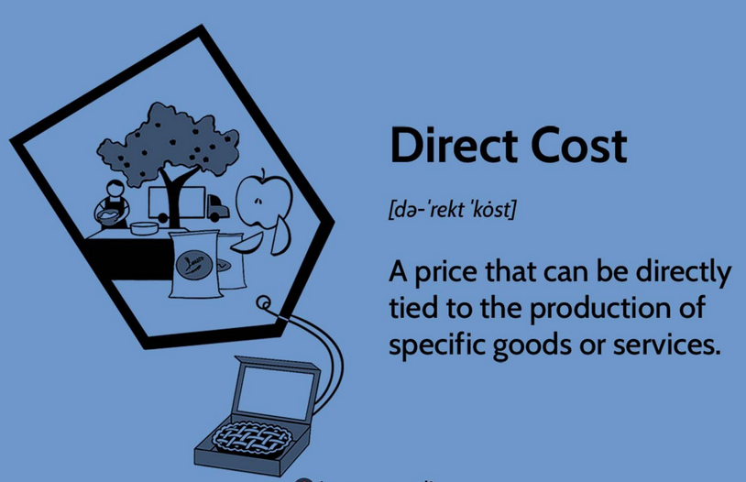
Uno schema di riferimento…
Costi Diretti:
  Costi di Personale: Salari di archeologi, tecnici, e altri lavoratori impiegati nel progetto.
  Costi dei Materiali e delle Attrezzature: Strumenti di scavo, analisi di laboratorio, software per il rilievo e la documentazione.
  Logistica e Trasporti: Spese di trasporto per il team, alloggio, pasti e spostamenti sul sito.
  Sicurezza e Permessi: Costo per garantire la sicurezza sul sito e per ottenere i permessi necessari.

Slide 73
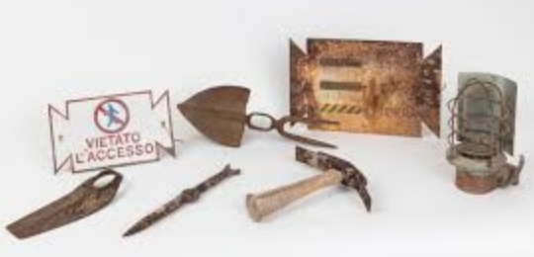
Uno schema di riferimento…
Costi Indiretti:
  Costi di Opportunità: Risorse e tempo sottratti ad altri progetti. Ad esempio, scegliere di scavare in un sito potrebbe impedire di dedicarsi ad altre scoperte potenziali.
  Valutazione delle Alternativa: Se si rinuncia a esplorare un altro sito, quali sono i benefici potenziali persi? (scoperte minori, meno attenzione mediatica, meno fondi pubblici).
  Manutenzione e Conservazione: Costo per il mantenimento del sito o dei reperti trovati, se questi richiedono ulteriori interventi.

Slide 74

Uno schema di riferimento…
Benefici Attesi
  Benefici Tangibili: Potenziali scoperte di valore economico o culturale (reperti unici, accesso al turismo).
  Benefici Intangibili: Incremento della conoscenza storica, preservazione del patrimonio culturale, prestigio accademico.
  Impatto Sociale: Coinvolgimento della comunità, potenziale creazione di posti di lavoro e incremento del turismo locale.
Rischi e Incertezze
  Rischi Economici: Possibili imprevisti nei costi (ad esempio, costi di manutenzione più alti del previsto o scoperte inferiori alle attese).
  Rischi Operativi: Problemi durante lo scavo o la conservazione dei reperti, come condizioni climatiche o problemi logistici.

Slide 75

Uno schema di riferimento… trade-off
Rapporto Costo-Beneficio
  Valutazione Finanziaria: Confronto tra i costi totali e i benefici tangibili attesi.
  Valutazione Qualitativa: Quanto è significativo il potenziale valore culturale o storico rispetto ai costi?

Slide 76
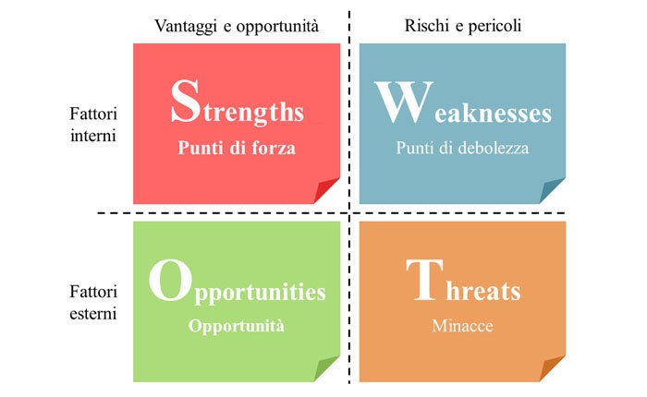
Strumenti per la Valutazione
Analisi SWOT (Strengths, Weaknesses, Opportunities, Threats): Per valutare punti di forza, debolezze, opportunità e rischi del progetto.
Analisi Costo-Beneficio: Stima dei costi totali e dei benefici (monetari e non) per determinare la fattibilità del progetto.
Analisi Costo-Opportunità: Per confrontare i benefici di un progetto con quelli che si potrebbero ottenere investendo altrove.

Slide 77
Campagna di scavo
Direzione di scavo
Responsabile di saggio
Responsabile doc grafici
Responsabile doc fotografici
Responsabile materiali
Responsabile restauro
Specialisti
Studenti, Volontari, operatori

Slide 78
Direzione di scavo
Responsabile saggio
  Proc. Scavo stratigrafico
  Verifica doc
  Rimozione strati
  Formazione archeologi e volontari
Resp. doc. Grafico
  Elabora, gestisce, archivia I rilievi
Resp. doc fotografica
  Elabora, gestisce, archivia foto
Resp. materiali
  Magazzino reperti
  Lavaggio siglatura
  Prima schedatura
  Sistemazione in cassetta
  Stoccaggio nei magazzini
Resp. restauro
  Interventi conservativi di primo soccorso
Specialisti
  Attività specialiostiche
Progetto scientifico
Sicurezza (POS)
Budget di scavo
Gestione amministrativa
Logistica
Pubbliche relazioni

Slide 79
Classificazione dei costi per lo scavo 1/2
Macrocategoria | Esempi
HR | Direzione
 | Responsabili
 | Specialisti
Costi accessori HR | Trasferimenti
 | Vitto e Alloggio
Area cantiere | Logistica
 | Sicurezza
SCAVO | Attrezzi
 | Documentazione
 | Ruspa
Magazzino reperti | Laboratorio
 | Doc Grafici

Slide 80
Classificazione dei costi per lo scavo 2/2
Macrocategoria | Esempi
Rilievi e documentazione | Doc grafici
 | Doc Foto
Primo restauto | Costi materiale
Aspetti amministrativi e legali | Costi di struttura
 | Modulistica
 | Assicurazione
Diffusioen scientifica | Studio
 | Stampa volume

Slide 81
La gestione di un sito…
Funzioni di gestione:
Ricerca
Promozione
Conservazione
Promozione e Divulgazione
Servizi alla fruizione
Attività prioritarie:
Monitoraggio e controllo della vulnerabilità
Manutenzione programmata
Interpretazione e presentazione
Definizione e applicazione di standard di protezione conservazione e sicurezza

Slide 82
 | Ricerca | Protezione | Conservazione | Promozione e divulgazione | Servizi alla fruizione
Monitoraggio e controllo della vulnerabilità | FORTE | FORTE | FORTE | Media | Debole
Manutenzione programmata | Media | FORTE | FORTE | FORTE | Debole
Interpretazione e presentazione | FORTE | FORTE | FORTE | FORTE | FORTE
Definizione e applicazione di standard di protezione conservazione e sicurezza | Debole | FORTE | FORTE | FORTE | Media

Slide 83
Proposta Urbisaglia: Sofia Cingolani
P1.3.1. Manutenzione ordinaria dei reperti mobili
  Attivazione di un processo che prevedesse la raccolta di preventive e la realizzazione stessa del processo.
P1.3.2. Progettazione ed elaborazione software gestionale
  Individuazione dei requirement, strategie di fianaziamento realizzazione, utilizzo su target ed azioni specifiche; utilizzo di fornitori locali, coinvolgimento del tessuto economico
P.2.3.1 Sistemazione fisica delle aree:
  P2.3.1.2. Area del foro civile a N del tempio repubblicano: Progetto di individuazione di un piano di fruizione per aree ancora non messe a disposizione con l’individuazione dell’investimento da effettuare con la realzizzazione di una scheda tecnica con costi fissi/variabnili e costi/opportunità per una molteplicità di fruiziojio/itinerari.

Slide 84

Project Work (PW)
Capire le fasi e le competenze necessarie per realizzare un project work
E’ un'attività pratica che permette di applicare conoscenze teoriche a un problema reale o simulato.
PW come strumento di apprendimento attivo, che aiuta a sviluppare competenze trasversali come la collaborazione, la gestione del tempo e la risoluzione dei problemi.

Slide 85
Fasi tipiche
Definizione degli obiettivi: stabilire scopi e risultati attesi.
Pianificazione: creare un piano dettagliato che includa tempi, risorse, e compiti specifici.
Ricerca e raccolta dei dati: se necessario, effettuare una ricerca preliminare e raccogliere informazioni utili.
Organizzazione e analisi dei dati: lavorare attivamente al progetto, realizzando gli obiettivi fissati.
Feedback e revisione: valutare i progressi e fare aggiustamenti, se necessario.
Conclusione e presentazione: redigere una relazione finale e una presentazione.

Slide 86
Definizione degli obiettivi
P.2.3.1 Sistemazione fisica delle aree:
  P2.3.1.2. Area del foro civile a N del tempio repubblicano: Progetto di individuazione di un piano di fruizione per aree ancora non messe a disposizione con l’individuazione dell’investimento da effettuare con la realzizzazione di una scheda tecnica con costi fissi/variabili e costi/opportunità per una molteplicità di fruiziojio/itinerari.
Scopo del PW: mettere in pratica le questioni sviluppate in aula e con I seminari (Modernità/post moderinità; istituzionale/partecipato/rete/conservazione/fruizione ecc.)
Risultati: preparare una bozza di progetto/relazione che illustri…..?

Slide 87
Pianificazione creare un piano dettagliato che includa tempi, risorse, e compiti specifici sw: Trello, Asana o Microsoft Planner…
Obiettivo generale:
  Ob. Specifico1:
    Azione 1/n
  Ob. Specifico1:
    Azione 1/n
  Ob. Specifico1:
    Azione 1/n
  Ob. Specifico1:
    Azione 1/n

Slide 88
Pianificazione…
OB | Azioni | CHI | Come | Entro quando | Risorse
Obiettivo specificoA | A1
 | A2
 | A3
 | A4
Obiettivo specificoB | B1
 | B2
 | B3
 | B4

Slide 89
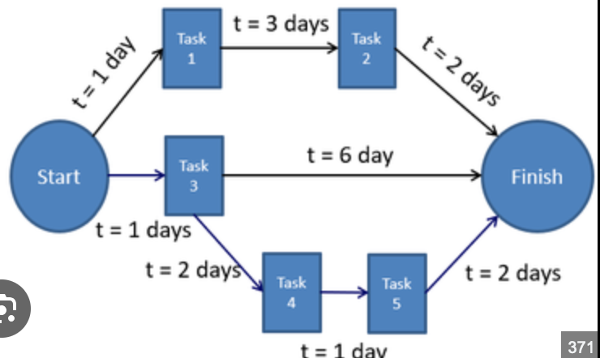
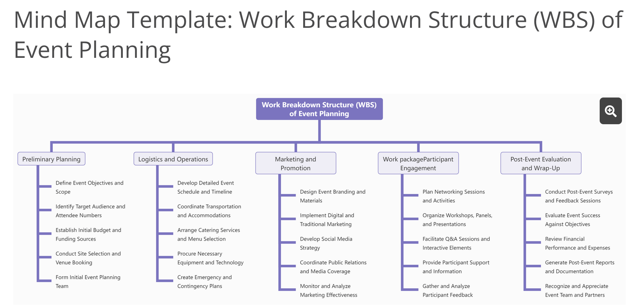
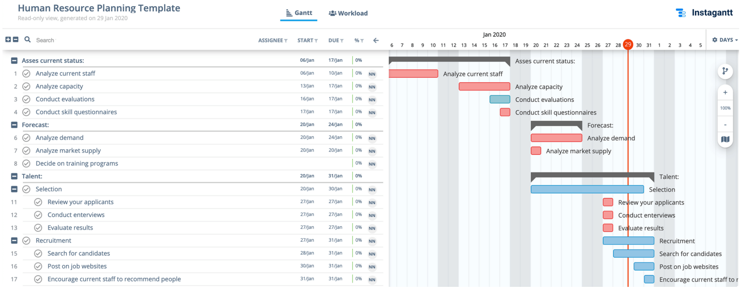
Gantt e d’intorni

Slide 90
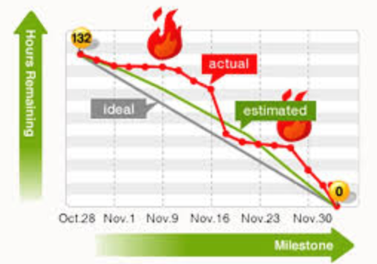
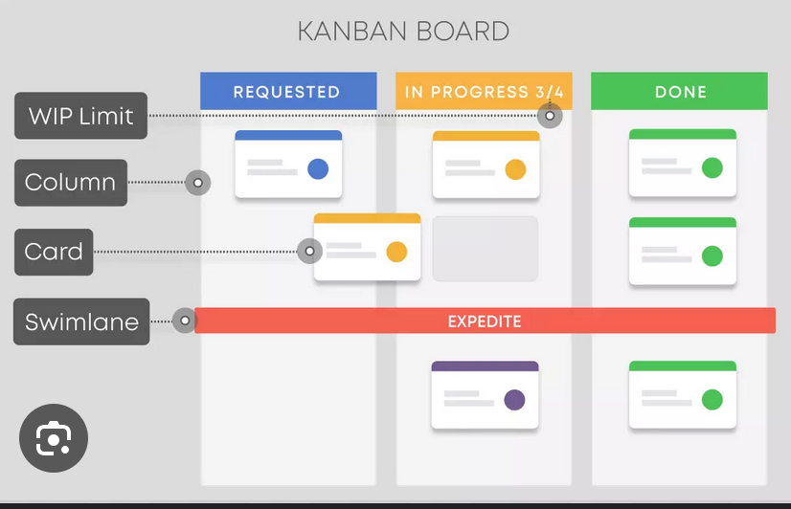
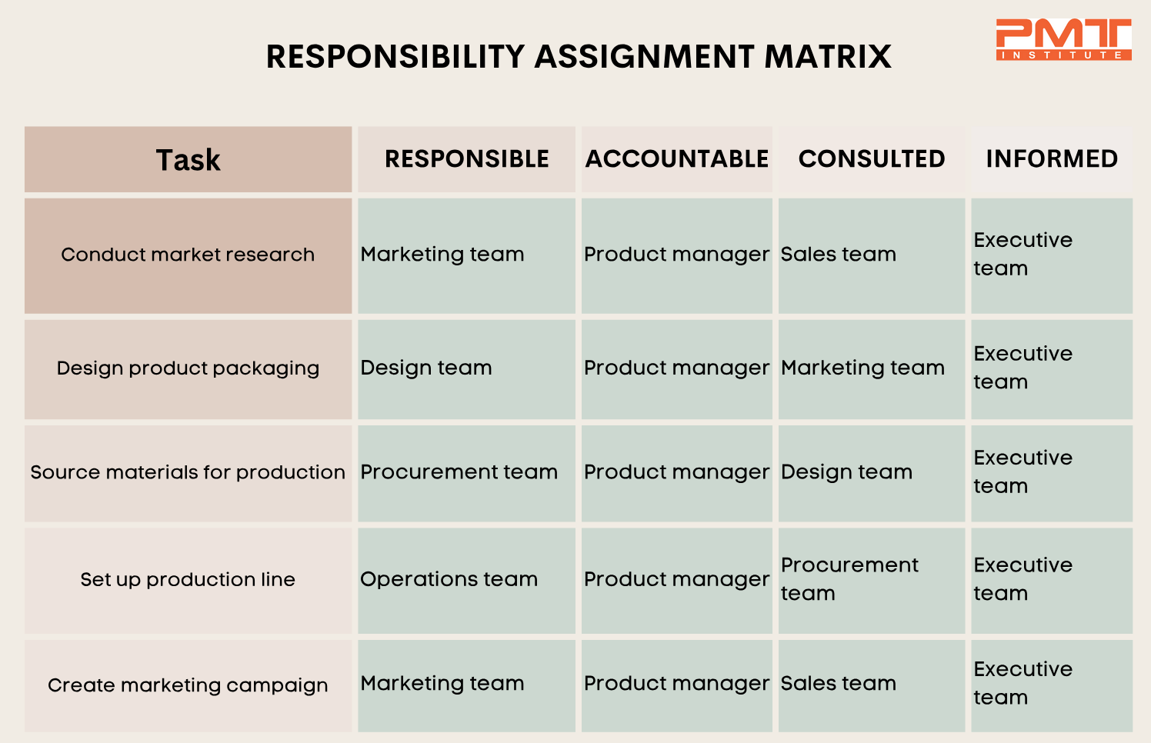
DIAGRAMMI

Slide 91
Indicatori di risultato e indicatori
Costi fissi struttura
  Personale
  Apertura e manutanzione locali
  Tecnologie ecc.
Indicatori di costi (individuazione “centri di costo”)
  Costo medio visitatore
  Costo medio per ore di apertura
  Costo medio per m²
  Costo medio per ora lavorata sui progetti
  Costo medio

Slide 92
Es. Indicatori economici e finanziari
(per centro di costo)
Ricavi diretti ed indiretti dall’attività/ricavi totali
Contributi pubblici e privati/ricavi totali
Analisi market to mission →ricavi commerciali/costi totali
Patrimonio netto/capitale investito
Costo personale/ricavi totali
Costo personale /ricavo totale
Costo personale amministrativo/costo personale totale

Slide 93
Organizzazione e analisi dei dati lavorare attivamente al progetto, realizzando gli obiettivi specifici/generali fissati
Identificare I macro argomenti
Identificare I punti qualificanti
Identificare questioni chiuse e questioni aperte
Identificare il bisogno di altri dati…
Identificare le sintesi possibili

Slide 94
Feedback e revisione (togliere/mettere) valutare i progressi e fare aggiustamenti
Provare a raccontare i risultati
A rotazione identificare un ruolo di reviewer/critico
Analizzare i punti di forza e debolezza del lavoro sviluppato.

